Slide 1
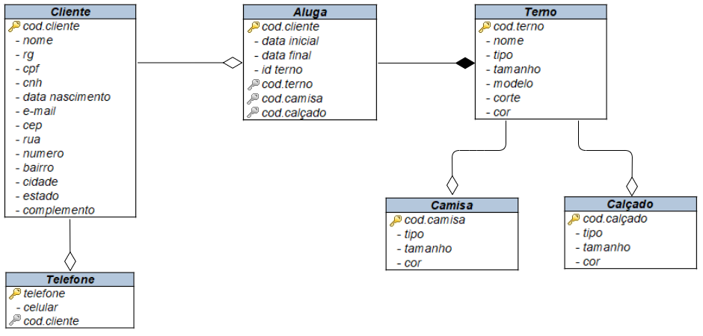
Modelo Conceitual de Négocio

